Slide 1
Практикум. Digital engagement. Практическая виртуальная музеология
К.и.н., доцент кафедры новейшей истории России
Центр цифровой гуманитаристики ПГНИУ
Поврозник надежда Георгиевна

Slide 2
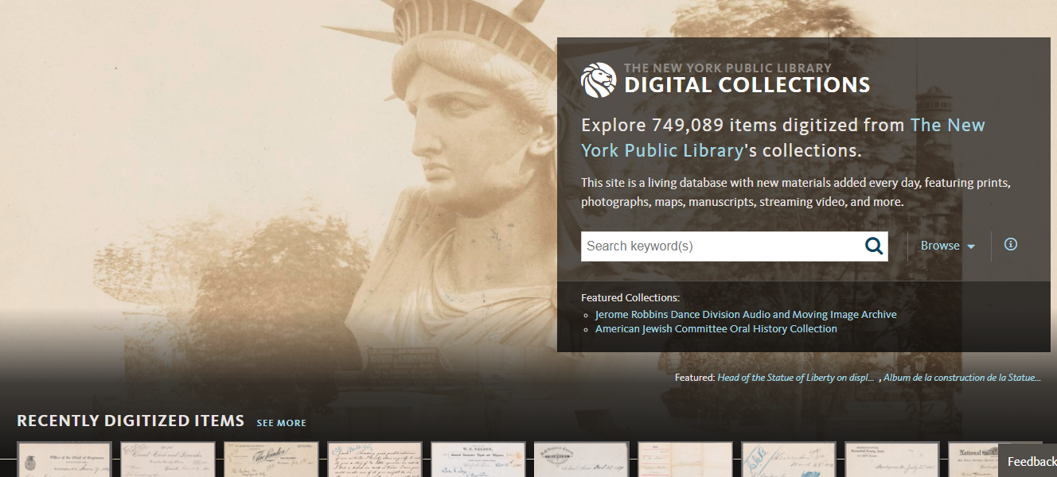
Цифровые музейные коллекции
Взгляд в прошлое: реальные музеи и демонстрация экспонатов

Slide 3
Ресурсы виртуальных музеев в гуманитарных исследованиях
Источниковая база
Многообразие типов и видов источников
Метаданные
Кроссплатформенные возможности аггрегаторов
Связывание данных

Slide 4
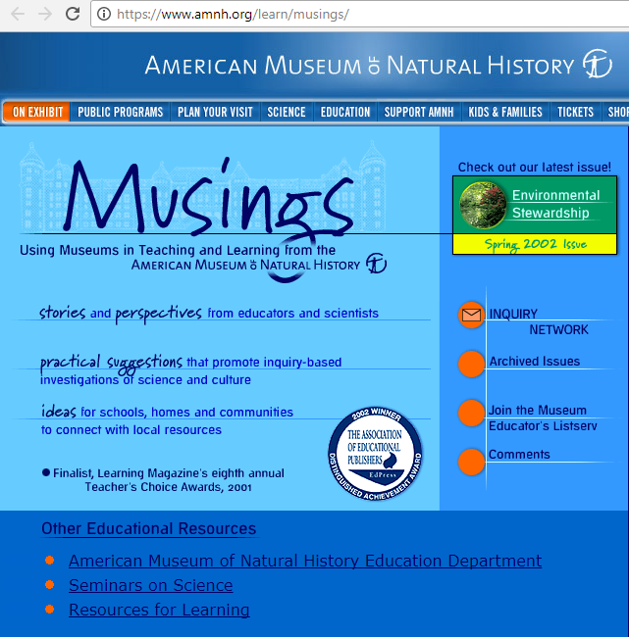
Виртуальные музеи и образование

Slide 5
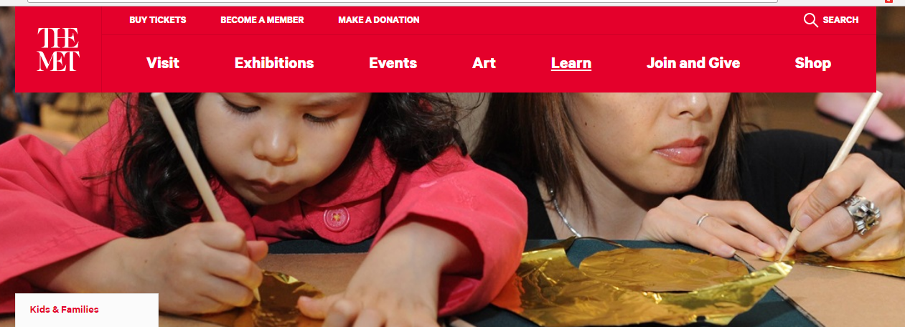
Интерактивный музей и виртуальный интерактивный музей
Предполагает наличие форм и методов взаимодействия с аудиторией.

Slide 6
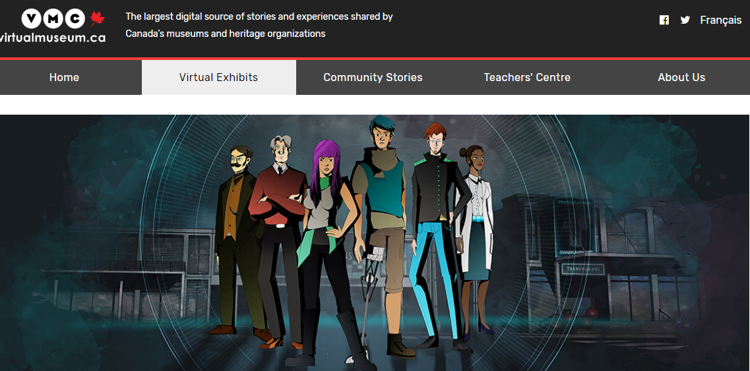
Виртуальные экскурсии

Slide 7
Виртуальные игры

Slide 8
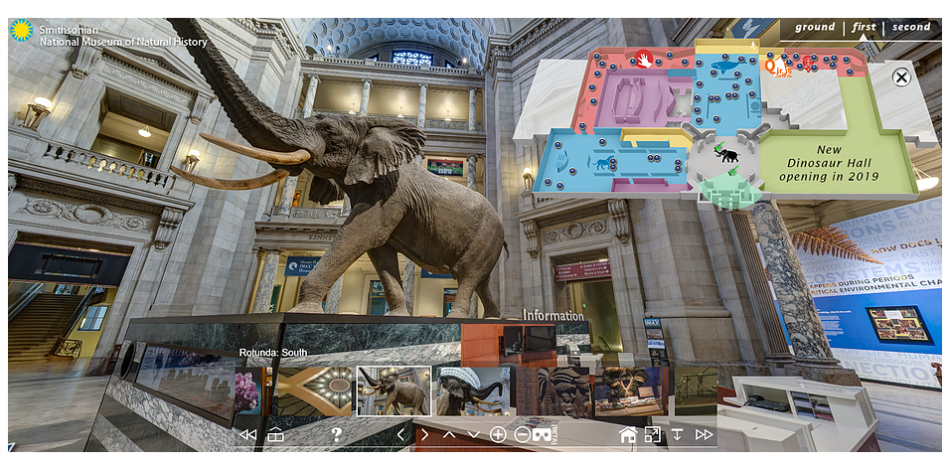
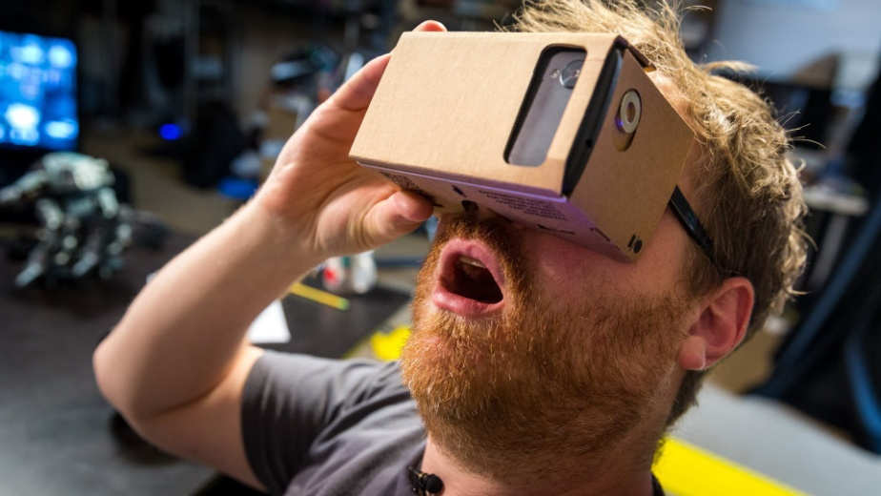
VR. Виртуальные туры

Slide 9
Виртуальный музей как инструмент маркетинга
Медиа-продвижение
Социальные сети
Документальные фильмы
Видео-ролики
Мемы
Анимации

Slide 10
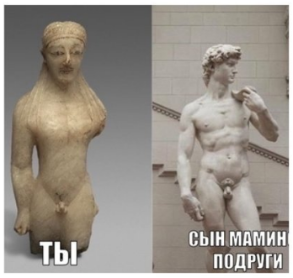
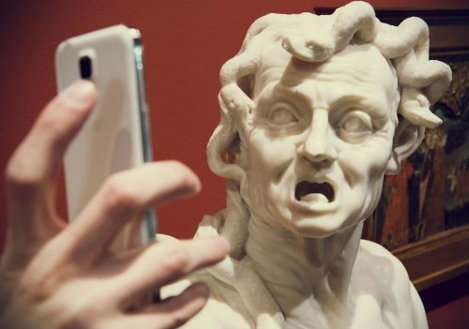
Мемы
Мемы в музее
Точки для селфи

Slide 11
Анимации
Размещение на каналах Телеграмм, Youtube, Перископ
Удовлетворение познавательного интереса, формирование любопытства содержанием
Hermitage Museum pictures animation
Royal Cornwall Museum - Iset-Tayef-Nakht animation
Versailles Museum - Madame Clotilde Animation

Slide 12
Этапы создания анимации
Разработка идеи. Основная концепция
Цель
Проблема
Аудитория
…

Slide 13
Этапы создания анимации
Разработка идеи. Основная концепция
Подбор материала и написание сценария
Развитие сюжета
Экспозиция (информация до…), завязка (начало события), развитие действия (выявление связей и основные события), кульминация (пик событий), развязка и эпилог.
Герой / действующие лица
Место(а) действия

Slide 14
Этапы создания анимации
Разработка идеи. Основная концепция
Подбор материала и написание сценария
Техника исполнения и софт
ПО для создания анимации, Adobe Flesh Professional CC
Обработка звука (Audacity)
Программа для монтажа

Slide 15
Этапы создания анимации
Разработка идеи. Основная концепция
Подбор материала и написание сценария
Техника исполнения и софт
Текстовое и звуковое сопровождение
Раскадровка (подробный план ролика)
Реализация

